Slide 1
Теоретические основы информатики
TTD
Носиков Владимир Алексеевич РИ-180022
Зворыгина Анастасия Эдуардовна Ри-180018
Войцик Софья Алексеевна Ри-180018
Куратор: Шадрин Денис Борисович

Slide 2
Целевая аудитория
Выпускники бакалавриата и специалитета технических направлений
Магистры, которые желают получить дополнительное высшее образование

Slide 3
Что хотят знать абитуриенты?
Зачем поступать в магистратуру?
Почему нужно идти на это направление?
Что нужно для поступления?
Кем я стану после обучения?
Перспективы трудовой занятости

Slide 4
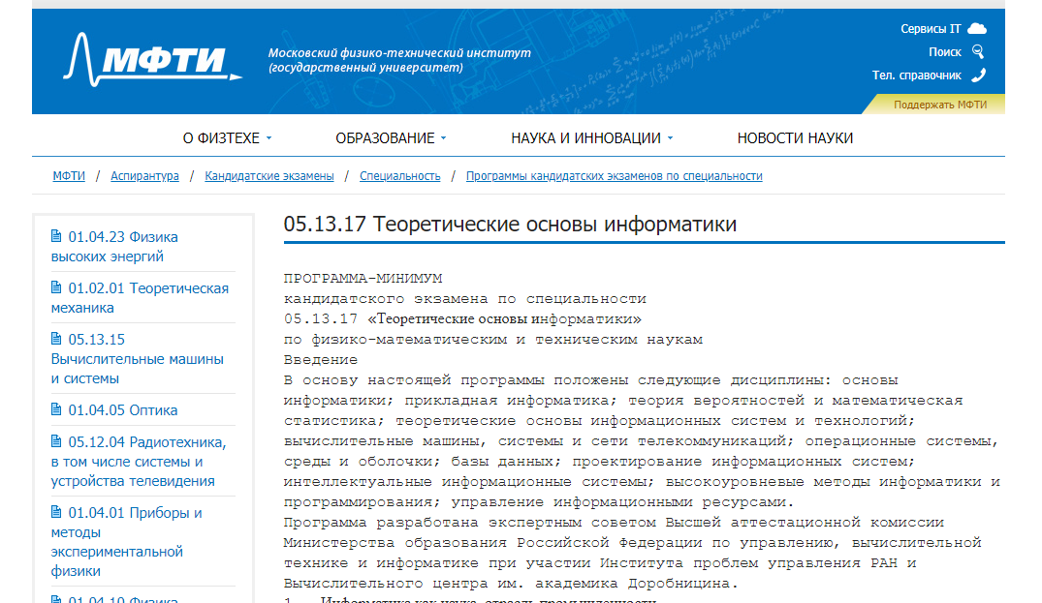
Анализ конкурентов
Первый пункт списка
Второй пункт списка
Третий пункт списка

Slide 5
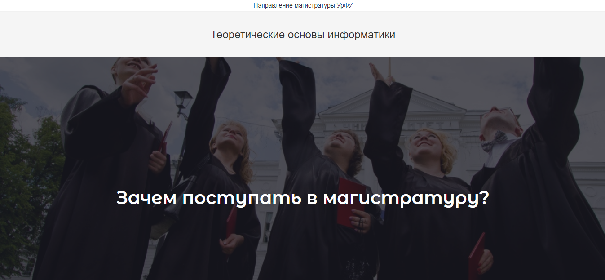
Почему именно мы?
Лаконичность
Простота
Последовательность
Быстрый поиск
Наглядность информации

Slide 6
Источники информации
Опрос магистрантов
Ознакомление с учебной программой направления

Slide 7
Разработка сайта

Slide 8
Заключение
Сайт создан для того, чтобы дать представление в простой, наглядной и информативной форме о преимуществах и перспективах выбора данного направления обучения.

Slide 9
Спасибо за внимание

